Slide 1
МБДОУ «Детский сад общеразвивающего вида №45»
Тема: Применение ИКТ-методик в работе педагога
Выполнила:
воспитатель 1 категории
Калинина Жанна Александровна

Slide 2
Информационно-коммуникационные технологии (ИКТ) в образовании
Комплекс учебно-методических материалов, технических и инструментальных средств вычислительной техники в учебном процессе, формах и методах их применения для совершенствования деятельности специалистов учреждений образования (администрации, воспитателей, специалистов), а также для образования (развития, диагностики, коррекции) детей.

Slide 3
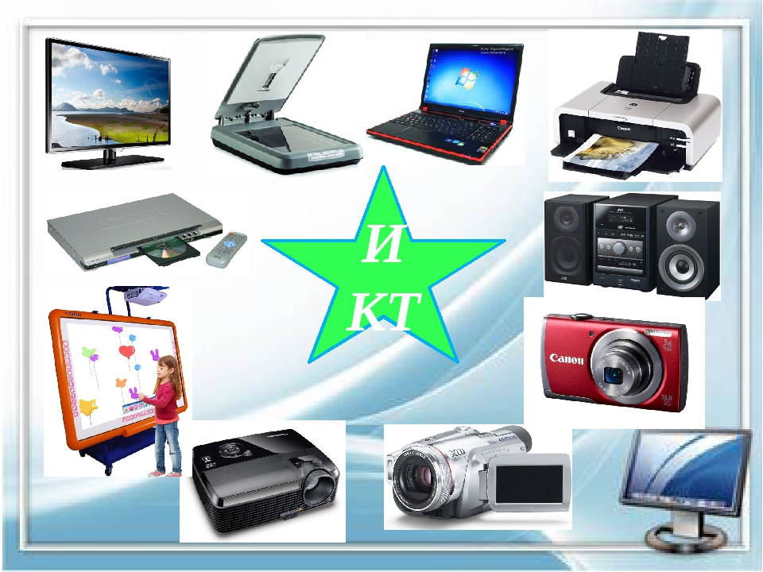
Средства ИКТ, который педагог может использовать в своей работе:
Компьютер
Мультимедийный проектор
Принтер
Видеомагнитофон, DVD плейер
Телевизор
Магнитофон
Фотоаппарат
Видеокамера
Электронные доски

Slide 4
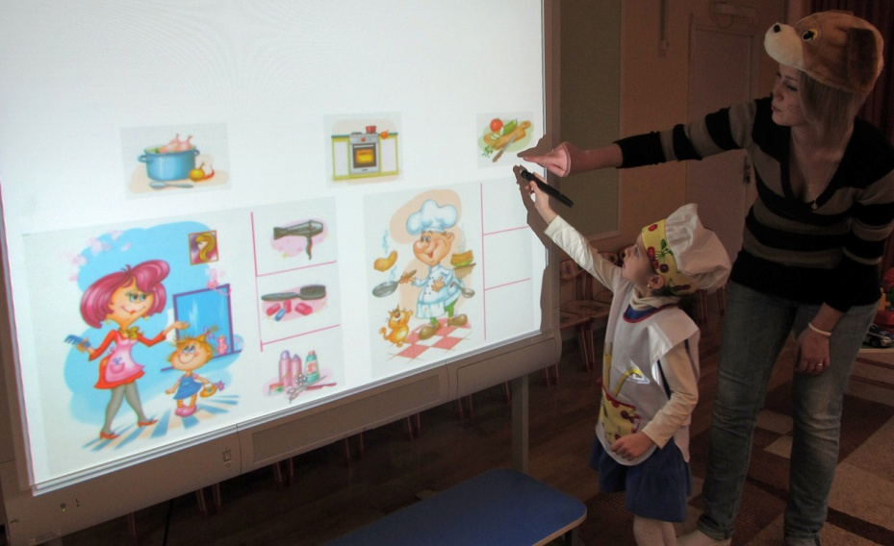
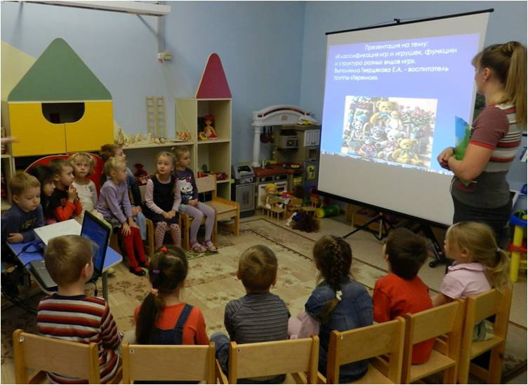
Виды интерактивных материалов, используемых в работе педагога:
Фотографии;
Видеоролики;
Видеофрагменты (фильмов, сказок, мультфильмов);
Презентации (электронные книги, электронные выставки);
Детские развивающие компьютерные игры;
Возможно создание коллекций цифровых фотографий и мультфильмов.

Slide 5
При использовании данных технологий воспитатель, прежде всего, должен руководствоваться Санитарно-эпидемиологическими требованиями к устройству, содержанию и режиму работы дошкольных учреждений

Slide 6
Требования к организации просмотра диафильмов
Расстояние проектора до экрана, м | Ширина экранного изображения, м | Расстояние первого ряда до экрана, м
4 | 1,2 | 2,4
3,5 | 1 | 2,1
3 | 0,9 | 1,8
2,5 | 0,75 | 1,5
2 | 0,6 | 1,2

Slide 7
Для просмотра телевизионных передач и видеофильмов используют телевизоры с размером экрана по диагонали 59 - 69 см. Высота их установки должна составлять 1 - 1,3 м. При просмотре телепередач детей располагают на расстоянии не ближе 2 - 3 м и не дальше 5 - 5,5 м от экрана. Стулья устанавливают в 4 - 5 рядов (из расчета на одну группу); расстояние между рядами стульев должно быть 0,5 - 0,6 м. Детей рассаживают с учетом их роста.

Slide 8
Задачи использования ИКТ:
привлекать пассивных слушателей к активной деятельности;
делать образовательную деятельность более наглядной и интенсивной;
формировать информационную культуру у детей;
активизировать познавательный интерес;
реализовывать личностно-ориентированный и дифференцированный подходы в обучении;
дисциплинировать самого воспитателя, формировать его интерес к работе;
активизировать мыслительные процессы (анализ, синтез, сравнение и др.)

Slide 9
Преимущества использования ИКТ:
позволяют увеличить восприятие материала за счет увеличения количества иллюстративного материала;
использование мультимедийных презентаций обеспечивает наглядность, которая способствует восприятию и лучшему запоминанию материала, что очень важно, учитывая наглядно-образное мышление детей дошкольного возраста;
использование новых приёмов объяснения и закрепления, особенно в игровой форме, повышает непроизвольное внимание детей, помогает развить произвольное;
непосредственно образовательная деятельность с использованием информационно-коммуникационных технологий побуждает детей к поисковой и познавательной деятельности, включая и поиск в сети Интернет самостоятельно или вместе с родителями;
высокая динамика непосредственно образовательной деятельности способствует эффективному усвоению материала, развитию памяти, воображения, творчества детей;
подбор иллюстративного материала к ООД и для оформления стендов, альбомов, группы, кабинетов (сканирование, Интернет; принтер, презентация);
создание дидактических игр.

Slide 10
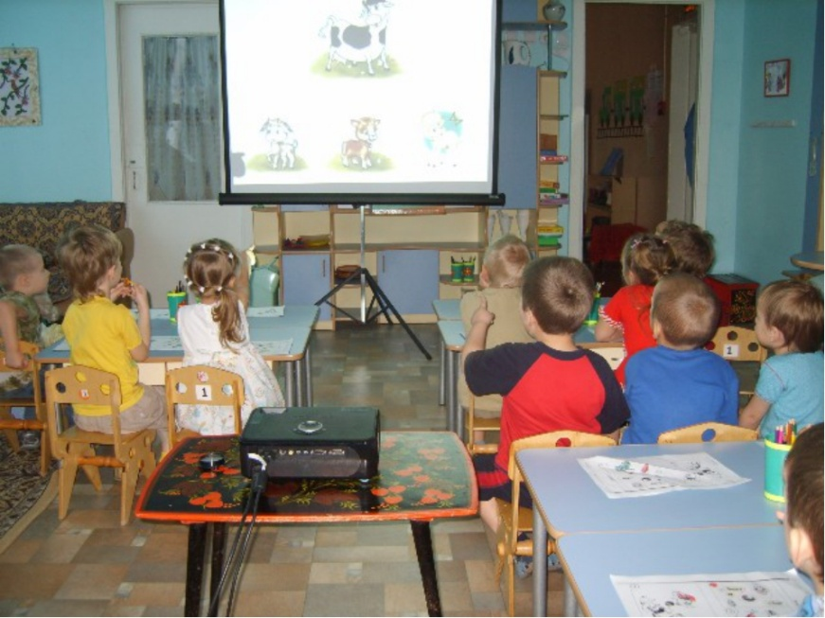
Презентации используются в ДОУ
  Для обозначения темы или как сопровождение объяснения педагога;
  Для сопровождения небольших театрализованных сценок или постановок сказок детьми;
  Для сопровождения праздника для детей или для контроля знаний и др.
  Для сопровождения концерта
  Для проведения родительских собраний

Slide 11
Ведение документации педагогом:
Составление и оформление календарных и перспективных планов;
Подготовка материал для оформления родительского уголка, протоколы родительских собраний;
Проведение диагностики и оформление результатов как в печатном, так и в электронном виде.

Slide 12
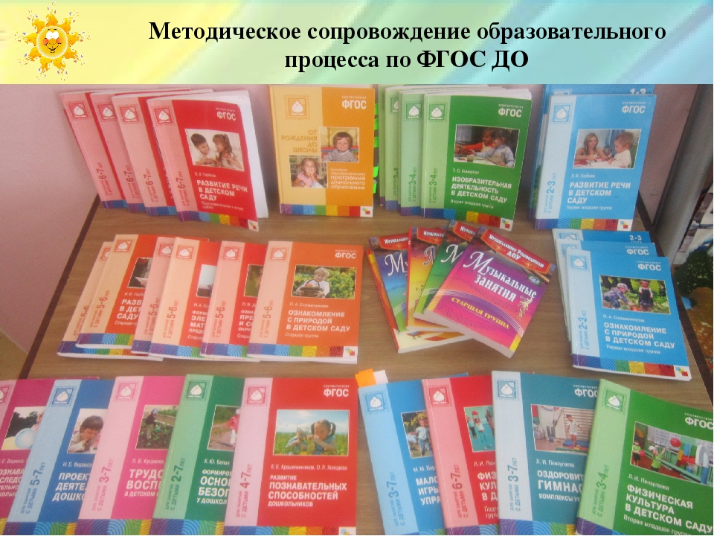
Методическая работа:

Slide 13

Важным аспектом использования ИКТ является подготовка педагога к аттестации. Здесь можно рассматривать как оформление документации, так и подготовку электронного портфолио.

Slide 14
В информационном обществе сетевые электронные ресурсы – это наиболее быстрый и современный способ распространения новых методических пособий, доступный педагогам независимо от их места жительства. Сетевые сообщества педагогов позволяют не только находить и использовать необходимые методические разработки, но и размещать свои материалы, делиться педагогическим опытом по подготовке и проведению мероприятий.

Slide 15
Педагогу необходимо регулярное повышение своей квалификации. Дистанционные курсы повышения квалификации позволяют выбрать интересующее педагога направление и обучаться без отрыва от основной работы.
Важным аспектом работы педагога является и участие в различных педагогических проектах, викторинах, олимпиадах и конкурсах, что повышает уровень самооценки, как педагога, так и воспитанников. Очное участие в таких мероприятиях часто невозможно из-за удаленности региона, финансовых затрат и других причин. А дистанционное участие доступно всем.

Slide 16
Подводя итог, отмечу, что в условиях детского сада возможно, необходимо и целесообразно использовать ИКТ в различных видах образовательной деятельности. Применение ИКТ помогает нам, педагогам ДОУ, сделать воспитательно-образовательный процесс более эмоциональным и ярким, интересным и насыщенным. Однако, какими бы положительным, огромным потенциалом не обладали информационно-коммуникационные технологии,заменить живого общения педагога с ребёнком они не могут и не должны.

Slide 17
Спасибо за внимание!

